Slide 1
VJEŽBA 8
XML (eXtensible Markup Language)
XML tutorial: http://www.w3schools.com/xml/

Slide 2
XML (Extensible Markup Language) - uvod
Označiteljski jezik ili jezik za označavanje (engl. markup)
Sličan HTML-u, ali nije HTML (XML nije zamjena za HTML)
služi za pohranu, strukturiranje, i razmjenu podataka.
Opisuje podatke, daje značenje podacima dok se HTML bavi samo prikazom podataka (vrlo važna razlika!)
Omogućuje odvajanje forme (prikaza) od samog sadržaja (VAŽNO!)
Kreiraju se vlastiti tagovi, a ne kao u HTML-u gdje se koriste već predefinirani (unaprijed definirani) tagovi (!)
Ekstenzija XML datoteke je .xml
Neovisan o platformi (operacijskom sustavu), hardveru i softveru
DTD (engl. Document Type Definition) određuje strukturu XML dokumenta (koji elementi i atributi se mogu javiti i pod kojim uvjetima). DTD se definira deklaracijama. (Alternativa DTD-u je XML Schema)

Slide 3
XML (Extensible Markup Language) – uvod (2)
ZADATAK 1
U Notepad-u kreiraj jednostavnu xml datoteku (note.xml)
<?xml version="1.0" encoding=“utf-8” ?>
<note>
<to>Tove</to>
<from>Jani</from>
<heading>Reminder</heading>
<body>Don't forget me this weekend!</body>
</note>
deklaracija XML dokumenta
korijenski element XML dokumenta
<body> tag nema nikakve veze sa istim tagom u HTML-u!
KODNE STRANICE
windows-1250 (Central European Windows)
iso-8859-2 (Central European ISO)
utf-8 (UNICODE)

Slide 4
Sintaksa XML-a
Sintaksna pravila su jednostavna ali stroga (za razliku od
HTML-a ne smije se izostaviti nijedan znak jer će program
javiti grešku!)
PRAVILA:
Svi XML elementi moraju imati završnu oznaku.
XML oznake/tagovi osjetljive su na mala i velika slova (<A> i <a> su dva različita taga).
XML elementi moraju biti propisno ugniježđeni.
<p>Ovo je odlomak</p>
<p>Ovo je odlomak
<poruka>Ovo je OK</poruka>
<Poruka>Ovo nije OK</poruka>
<b><u>Ovo je boldiran i potcrtan tekst</u></b>
<b><u>Ovo je boldiran i potcrtan tekst</b></u>

Slide 5
Sintaksa XML-a (2)
Sintaksna pravila nastavak...
Svaki XML dokument mora imati korijenski element (npr. <note>). Korijenski elementi dalje mogu imati više “dijete-elemenata” itd.
Vrijednosti atributa moraju biti navedeni u navodnim znakovima.
<root>
<child>
<subchild>...</subchild>
</child>
</root>
<note date="15.04.2019">
<note date=15.04.2019>

Slide 6
Proširivost XML-a
Što znači kada kažemo da je XML proširiv (engl. extensible)?
1. Na početku imamo
jednostavnu
XML datoteku...
<note>
<to>Tove</to>
<from>Jani</from>
<body>Don't forget me this weekend!</body>
</note>
note.xml
2. Putem HTML-a
prikažemo je
u pregledniku...
Od: Tove
Za: Jani
Naslov: Reminder
Poruka: Don't forget me this weekend!
note.htm
<note>
<date>2019-04-15</date>
<to>Tove</to>
<from>Jani</from>
<body>Don't forget me this weekend!</body>
</note>
3. Ubacimo li novi tag
U XML datoteku...
Od: Tove
Za: Jani
Naslov: Reminder
Poruka: Don't forget me this weekend!
4. HTML prikaz se
neće izmjeniti...

Slide 7
Strukturiranje teksta u XML-u
Kako možemo strukturirati tekst u XML-u?
<book>
<title>My First XML</title>
<prod id=“33-577” media=“paper”>
<chapter>Introduction to XML
<para>What is HTML</para>
<para>What is XML</para>
</chapter>
<chapter>XML Syntax
<para>Elements must have a closing tag</para> <para>Elements must be properly nested</para> </chapter>
</book>
My First XML
Introduction to XML
What is HTML
What is XML
XML Syntax
Elements must have a closing tag
Elements must be properly nested
root element
atribut
child element
subchild element
Dva prikaza u pregledniku jednog te istog XML dokumenta
My First XML
Introduction to XML
What is HTML
What is XML
XML Syntax
Elements must have a closing tag
Elements must be properly nested
XML element može se sastojati od:
drugih XML elemenata (<book>)
drugih XML elemenata i čistog sadržaja (<chapter>)
čistog sadržaja (<para>)
bez drugih elemenata i sadržaja ali sa atributima (<prod>)

Slide 8
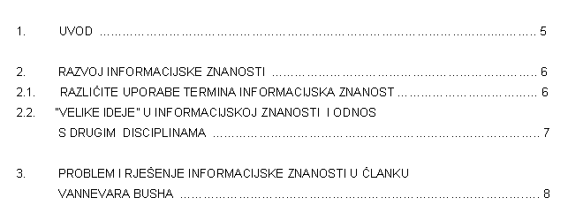
ZADATAK 3
Strukturiraj datoteku seminar.xml prema sadržaju seminara
naziva Povijest informacijske znanosti
<seminar>
<naslov>Povijest informacijske znanosti</naslov>
<poglavlje>Uvod</poglavlje>
<poglavlje>Razvoj informacijske znanosti
<potpoglavlje>Različita uporaba termina informacijska znanost</potpoglavlje>
<potpoglavlje>”Velike ideje” u informacijskoj znanosti...</potpoglavlje>
</poglavlje>
<poglavlje>Problem i rješenje informacijske znanosti ...</poglavlje>
</seminar>

Slide 9
Atributi vs. elementi
U XML-u nepisano je pravilo izbjegavati uporabu atributa zamjenom za odgovarajuće elemente:
Nedostaci atributa:
Ne mogu sadržavati više vrijednosti (elementi mogu)
<person sex="female">
<firstname>Anna</firstname> <lastname>Smith</lastname> </person>
<person>
<sex>female</sex> <firstname>Anna</firstname> <lastname>Smith</lastname> </person>
<katalog>
<cd><autor>Autor 1</autor><naslov>Naslov 1</naslov></cd>
<cd><autor>Autor 2</autor><naslov>Naslov2</naslov></cd>
...
</katalog

Slide 10
Atributi vs. Elementi (2)
http://www.w3schools.com/xml/xml_attributes.asp
Nedostaci atributa nastavak...
Nisu jednostavno proširivi (elementi jesu)
Ne mogu opisati strukturu teksta (elementi mogu)
Najgora moguća uporaba XML-a onda bi izgledala ovako:
<note>
<date>
<day>15</day> <month>04</month> <year>2019</year>
</date>
<to>Tove</to>
...
</note>
<note>
<date>15/04/2019</date>
<to>Tove</to>
...
</note>
Koristiti princip
najveće moguće
rastavljivosti
informacija
<chapter>Introduction to XML
<para>What is HTML</para>
<para>What is XML</para>
</chapter>
SAVJET:
1. Za pohranu podataka koristiti elemente
2. Za pohranu metapodataka koristiti atribute
<note day="15" month=„04" year="2019" to="Tove" from="Jani" heading="Reminder" body="Don't forget me this weekend!"> </note>

Slide 11
Izrada metapodataka u XML-u
<?xml version="1.0" ?>
<!DOCTYPE DirectoryMetadata SYSTEM
"http://greenstone.org/dtd/DirectoryMetadata/1.0/DirectoryMetadata.dtd">
<DirectoryMetadata>
<FileSet>
<FileName>pri.*</FileName>
<Description>
<Metadata name="Title" mode="override">Prilog "Slavonski Brod" iz knjige Hrvatska prošlost</Metadata>
<Metadata name="Creator">Rudolf Horvat</Metadata>
<Metadata name="Subject">Povijesni prikaz o prošlosti grada Broda</Metadata>
<Metadata name="Description">Prilog o povijesnim i kulturnim događanjima u Slavonskoom Brodu u osamnaestom, devetnaestom i u prvoj polovici dvadesetog stoljeća.</Metadata>
<Metadata name="Publisher">Historijsko-kulturno društvo "Hrvatski rodoljub"</Metadata>
<Metadata name="Contributor"></Metadata>
<Metadata name="Language" mode="override">hr</Metadata>
<Metadata name="Data">1940</Metadata>
<Metadata name="Type"></Metadata>
<Metadata name="Format">HTML</Metadata>
<Metadata name="Identifier"></Metadata>
<Metadata name="Relation"></Metadata>
<Metadata name="Coverage"></Metadata>
<Metadata name="Rights">istekla prije šest godina</Metadata>
<Metadata name="Keyword" mode="override"></Metadata>
</Description>
</FileSet>
</DirectoryMetadata>

Slide 12
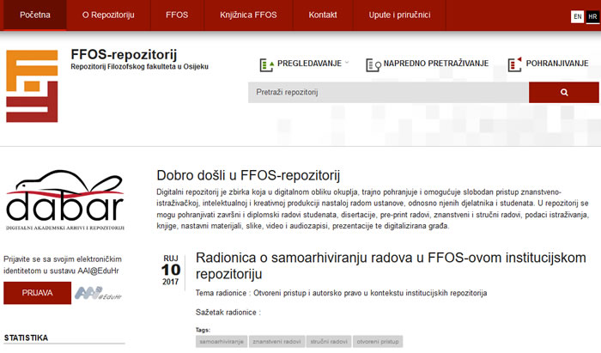
Primjena XML-a u digitalnim repozitorijima
FFOS digitalni repozitorij
http://repozitorij.ffos.hr/

